Slide 1

Лекция
Гальваномагнитные ИП:
1. Основы теории гальваномагнитных ИП;
2. Эффекты Холла и Гаусса;
3. Преобразователи Холла;
4. Магниторезистивные преобразователи Гаусса.
Notes:
Вы наверняка уже слышали слово нанотехнология в разговорах родителей, взрослых и, просто, по ТВ. Что означает слово "нано"

Slide 2
Основы теории гальваномагнитных ИП
ГАЛЬВАНОМАГНИ́ТНЫЕ ЯВЛЕ́НИЯ, яв­ле­ния, воз­ни­каю­щие в ре­зуль­та­те дей­ст­вия маг­нит­но­го по­ля на элек­трич. свой­ст­ва ма­те­риа­лов (ме­тал­лов, по­лу­про­вод­ни­ков), по ко­то­рым про­те­ка­ет элек­трич. ток. При при­ло­же­нии маг­нит­но­го по­ля на­пря­жён­ностью H к ма­те­риа­лу в нём из­ме­ня­ет­ся элек­трическое со­про­тив­ле­ние ли­бо воз­ни­ка­ет до­пол­нительное элек­трическое по­ле при про­те­ка­нии элек­трического то­ка плот­но­стью j. Раз­ли­ча­ют сим­мет­рич­ные и ан­ти­сим­мет­рич­ные явления, ко­то­рые со­от­вет­ст­вен­но не ме­ня­ют или ме­ня­ют знак при из­ме­не­нии на­прав­ле­ния маг­нит­но­го по­ля. Важ­ный при­мер ан­ти­сим­мет­рич­ных гальванических явлений – эффект Хол­ла, т. е. воз­ник­но­ве­ние на­пря­жён­но­сти элек­трич. по­ля Ey в на­прав­ле­нии, пер­пен­ди­ку­ляр­ном маг­нит­но­му по­лю Hz и то­ку jx: Ey = jxρxy. При­мер сим­мет­рич. явления – маг­ни­то­со­про­тив­ле­ние (МС), т. е. за­ви­си­мость удель­но­го со­про­тив­ле­ния ρ ма­те­риа­лов от маг­нит­но­го по­ля: ρ = ρ(H).
По фи­зич. ме­ха­низ­му гальванические явления раз­де­ля­ют на клас­сические, ква­зи­клас­сические и кван­то­вые. В кван­то­вых маг­нит­ное по­ле влия­ет на вол­но­вые свой­ст­ва элек­тро­нов (фа­зу) и, т. о., на ре­зуль­ти­рую­щую ин­тер­фе­рен­цию элек­трон­ных волн. В чис­тых про­вод­ни­ках при низ­ких темп-рах элек­тро­ны рас­про­стра­ня­ют­ся ко­ге­рент­но на боль­шие рас­стоя­ния lф, на не­сколь­ко по­ряд­ков ве­ли­чи­ны пре­вы­шаю­щие дли­ну сво­бод­но­го про­бе­га l. Маг­нит­ное по­ле, пер­пен­ди­ку­ляр­ное плос­ко­сти их дви­же­ния, из­ме­ня­ет фа­зу элек­трон­ной вол­ны на ве­ли­чи­ну 2πНd2/Φ0, свя­зан­ную с маг­нит­ным по­то­ком че­рез пло­щадь тра­ек­то­рий с са­мо­пе­ре­се­че­ни­ем, где Φ0 – квант маг­нит­но­го по­то­ка, d – ха­рак­терный раз­мер пет­ли са­мо­пе­ре­се­че­ния (lф>d>l). Вви­ду ма­ло­сти Φ0≈ 2,068 Вб в са­мых сла­бых по­лях пер­вым про­яв­ля­ет­ся МС кван­то­вой при­ро­ды, свя­зан­ное с раз­ру­ше­ни­ем в ин­тер­фе­рен­ции элек­трон­ных волн и ис­чез­но­ве­ни­ем со­от­вет­ст­вую­щей кван­то­вой по­прав­ки к про­во­ди­мо­сти. Ин­тер­фе­рен­ци­он­ные гальванические явления осо­бо важ­ны в ме­зо­ско­пич. про­во­дя­щих коль­цах с раз­ме­ра­ми L, мень­ши­ми lф.

Slide 3
Основы теории гальваномагнитных ИП
При уве­ли­че­нии на­пря­жён­но­сти маг­нит­но­го по­ля, ко­гда Н≫Φ0/l2, кван­то­вые ин­тер­фе­рен­ци­он­ные эф­фек­ты ис­чеза­ют и в гальванических явлениях (ГЯ) пре­об­ла­да­ют клас­сические и ква­зи­клас­сические эф­фек­ты. В клас­сических ГЯ роль маг­нит­но­го по­ля за­клю­ча­ет­ся в ис­крив­ле­нии тра­ек­то­рий дви­же­ния элек­тро­нов в ве­ще­ст­ве под дей­ст­ви­ем маг­нит­но­го по­ля. Наи­бо­лее важ­ные при­ме­ры – мо­но­тон­ное МС ме­тал­лов и по­лу­ме­тал­лов, а так­же эф­фект Хол­ла. При дос­та­точ­но сла­бых плот­но­стях то­ка в ма­те­риа­ле спра­вед­ли­ва ли­ней­ная связь ме­ж­ду на­пря­жён­но­стью элек­трич. по­ля E и плот­но­стью то­ка j:Ei=∑kpikjk; удель­ное со­про­тивле­ние pik=pik(H) за­ви­сит от маг­нит­но­го по­ля и в об­щем слу­чае яв­ля­ет­ся ани­зо­троп­ным. При даль­ней­шем уве­ли­че­нии маг­нит­но­го по­ля пре­об­ла­да­ют ква­зи­клас­сические эф­фек­ты.
В ещё боль­шем маг­нит­ном по­ле уров­ни Лан­дау раз­де­ля­ют­ся, ме­ж­ду ни­ми воз­ни­ка­ет энер­ге­тическая щель; в дву­мер­ных и слои­стых про­вод­ни­ках, в ко­то­рых дви­же­ние вдоль на­прав­ле­ния маг­нит­но­го по­ля ог­ра­ни­че­но тол­щи­ной про­вод­ни­ка, щель в спек­тре при­во­дит к кван­то­во­му эф­фек­ту Хол­ла (кван­то­ва­нию ρxy). В ква­зи­од­но­мер­ных про­вод­ни­ках в силь­ном маг­нит­ном по­ле воз­ни­ка­ет кас­кад фа­зо­вых пе­ре­хо­дов, свя­зан­ный с пе­рио­ди­че­ской пе­ре­строй­кой Фер­ми-по­верх­но­сти маг­нит­ным по­лем, так­же со­про­во­ж­даю­щий­ся кван­то­ва­ни­ем ρxy.
В по­лу­про­вод­ни­ках маг­нит­ное по­ле влия­ет не толь­ко на энер­ге­тический спектр элек­тро­нов в зо­не про­во­ди­мо­сти, но и на при­мес­ные со­стоя­ния. Это при­во­дит к зна­чительному вкла­ду в МС – так называемому маг­нит­но­му вы­мо­ра­жи­ва­нию (умень­ше­нию кон­цен­тра­ции но­си­те­лей в зо­не про­во­ди­мо­сти) и к силь­но­му, экс­по­нен­ци­аль­но зави­ся­ще­му от H, MC в ре­жи­ме прыж­ко­вой про­во­ди­мо­сти.

Slide 4
Основы теории гальваномагнитных ИП
Пе­ре­чис­лен­ные ГЯ свя­за­ны с ор­би­таль­ным дви­же­ни­ем элек­тро­нов. По­ми­мо это­го, су­ще­ст­ву­ют ГЯ, свя­зан­ные с влия­ни­ем маг­нит­но­го по­ля на спин элек­тро­нов вслед­ст­вие зее­ма­нов­ской энер­гии спи­на в маг­нит­ном по­ле.
Спи­но­вые ГЯ про­яв­ля­ют­ся при рас­про­стра­не­нии элек­тро­нов че­рез кон­такт двух фер­ро­маг­не­ти­ков с раз­ны­ми на­прав­ле­ния­ми век­то­ра на­маг­ни­чен­но­сти или че­рез кон­такт фер­ро­маг­нит­но­го и не­маг­нит­но­го ма­те­риа­лов. По­след­ние яв­ле­ния при­во­дят, в ча­ст­но­сти, к ги­гант­ско­му МС в слои­стых струк­турах, ко­то­рое ис­поль­зу­ет­ся в уст­рой­ст­вах счи­ты­ва­ния ин­фор­ма­ции с маг­нит­ных дис­ков.
Другим при­ме­ром спи­но­вых ГЯ яв­ля­ет­ся МС тон­ких плё­нок или сло­ёв про­вод­ни­ка и по­лу­про­вод­ни­ка с тол­щи­ной по­ряд­ка фер­ми­ев­ской дли­ны вол­ны элек­тро­на в маг­нит­ном по­ле, па­рал­лель­ном плос­ко­сти плён­ки (ор­би­таль­ные ГЯ в них по­дав­ле­ны из-за ма­лой тол­щи­ны плён­ки). ГЯ спи­но­вой при­ро­ды в не­маг­нит­ных про­вод­ни­ках свя­за­ны с воз­ни­каю­щим в маг­нит­ном по­ле раз­ли­чи­ем ха­рак­тер­ной ки­не­тической энер­гии и ха­рак­тер­но­го им­пуль­са элек­тро­нов в двух спи­но­вых под­зо­нах (с про­ек­ци­ей спи­нов вдоль и про­тив на­прав­ле­ния маг­нит­но­го по­ля); это раз­ли­чие при­во­дит к из­ме­не­нию ме­жэ­лек­трон­но­го взаи­мо­дей­ст­вия и, как след­ст­вие, к из­ме­не­нию элек­трической про­во­ди­мо­сти.

Slide 5
Эффекты Холла и Гаусса
Гальваномагнитные преобразователи (ГМП) основаны на физических эффектах, возникающих в находящихся в магнитном поле твердых телах при движении в них заряженных частиц. В качестве измерительных преобразователей практическое применение получили главным образом полупроводниковые ГМП, основанные на использовании эффектов Холла и Гаусса.
Эффект Холла заключается в возникновении поперечной разности потенциалов (ЭДС Холла) на боковых гранях пластины, а эффект Гаусса, или магниторезистивный эффект, проявляется в изменении электрического сопротивления пластины. Оба эффекта обусловлены изменением траектории движения заряженных частиц в магнитном поле, возникают одновременно и связаны между собой так, что каждый из них приводит к ослаблению другого. Выбирая определенным образом конструкцию и сплав материала преобразователя, можно усилить один из эффектов и ослабить другой, создавая таким образом преобразователи Холла, или магниторезистивные преобразователи.
Преобразователь Холла представляет собой четырехполюсник, обычно выполняемый в виде тонкой пластинки или пленки из полупроводникового материала.

Slide 6
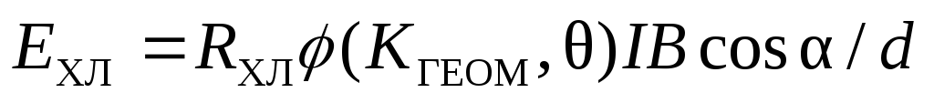
Эффекты Холла и Гаусса
В магнитном поле носители заряда под действием сил Лоренца F = evB изменяют свою траекторию, вследствие чего на одной из боковых граней концентрация зарядов одного знака увеличивается, в то время как на противоположной грани – уменьшается. Возникающая при этом разность потенциалов (ЭДС Холла) определяется выражением:
где RХЛ – постоянная Холла, зависящая от свойств материала преобразователя; (КГЕОМ, θ) – функция, зависящая от геометрии преобразователя и так называемого угла Холла θ между векторами плотности тока и напряженности вызывающего его электрического поля, определяемого подвижностью носителей зарядов и значением магнитной индукции;  – угол между вектором магнитной индукции и магнитной осью преобразователя, совпадающей в первом приближении с нормалью к плоскости преобразователя.
Особенно сильно эффект Холла проявляется в германии (Ge), кремнии (Si) и в полупроводниках, состоящих из элементов III и V групп периодической системы.
Постоянные Холла для полупроводниковых материалов имеют порядок 10-2 – 10-4 м3/(А·с), в то время как для чистых металлов, например для меди, RХЛ = 6·10-11 м3/(А·с).

Slide 7
Преобразователи Холла
Кристаллические преобразователи Холла выполняются в виде тонких пластинок (d=0,01–0,2 мм), которые вырезаются из монокристаллов и шлифовкой доводятся до необходимой толщины. Выводы укрепляются на боковых гранях путем пайки или сварки. Пластинки наклеиваются на подложки из радиотехнической слюды, ультрафарфора или ситалла.
Хорошими метрологическими характеристиками отличаются пленочные преобразователи Холла из тонких поликристаллических пленок InAs и InSb на стеклянных подложках и преобразователи на основе гетероэпитаксиальных структур InSb и GaAs на подложках из полуизолирующего арсенида галлия. Чувствительный элемент преобразователя выполняется в виде тонкой пленки (5–10 мкм) способом фотолитографии. Такие преобразователи можно выполнять сложной формы с малой площадью чувствительной зоны (0,20,05 мм и не менее).
Выходная величина преобразователя Холла пропорциональна произведению двух входных величин – тока и магнитной индукции. Таким образом, преобразователь Холла является множительным преобразователем. При постоянных во времени I и В ЭДС Холла является постоянной величиной. Если одна из входных величин (В или I) постоянная, а другая – переменная, то ЭДС Холла будет переменной величиной той же частоты, что и частота входной величины.

Slide 8
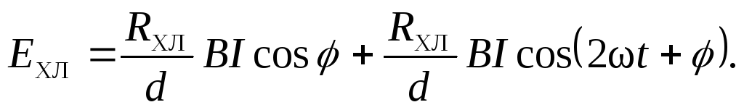
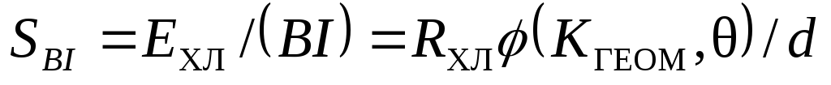
Преобразователи Холла
В случае если обе входные величины имеют одну и ту же частоту и сдви­нуты по фазе на угол , ЭДС Холла будет состоять из постоянной и переменной двой­ной частоты составляющих:
Если ток изменяется с частотой 1, а магнитная индукция – с частотой 2, то ЭДС Холла содержит две составляющие, одна из которых имеет частоту 1 – 2, а другая 1 + 2.
Входное сопротивление RВХ преобразователя Холла определяется как сопротивление между токовыми электродами, а выходное сопротивление RВЫХ равно сопро­тивлению между Холловыми электродами. У серийно выпускаемых преобразовате­лей Холла RВХ и RВЫХ близки по значению и лежат в пределах от 0,5 Ом до нескольких килоОм. Вследствие магниторезистивного эффекта RВХ и RВЫХ увеличиваются с ростом магнитной индукции.
Гальваномагнитная чувствительность преобразователя Холла при  = 0 опре­деляется выражением:
и для различных типов преобразователей составляет 0,3–10 В/(А∙Тл).

Slide 9
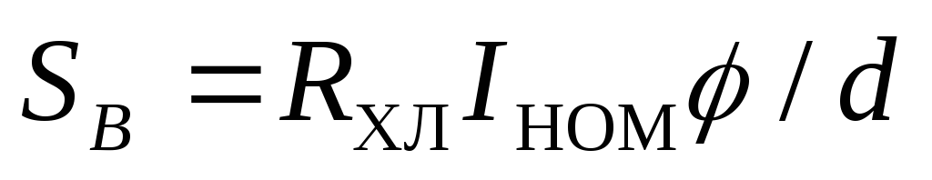
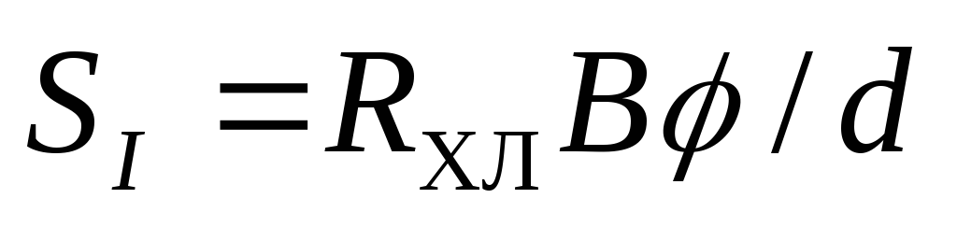
Преобразователи Холла
Чувствительность к магнитной индукции SB определяется при номинальном значении входного тока IНОМ= const как:
и для серийно выпускае­мых преобразователей составляет 0,03–1 В/Тл. Значение тока IНОМ ограничено допустимой температурой перегрева преобразователя. Для высокоомных преобразова­телей допустимые значения токов составляют 5–50 мА, для низкоомных - 100–200 мА.
Гальваномагнитная чувствительность SBI и чувствительность к магнитной индукции SB зависят от магнитной индукции В, так как RХЛ = 1 (В) и  = 2 (В). Эти зависимости главным образом определяют нелинейность характеристик пре­образователей Холла в сильных полях.
Чувствительность к току SI определяется при постоянном значении магнитной индукции В=const как:
При индукции В=1 Тл чувствительность к току для различных типов преобразователей составляет 0,3–50 В/А.

Slide 10
Преобразователи Холла
Лучшими метрологическими характеристиками обладают преобра­зователи Холла типа ПХЭ на основе гетероэпитаксиальных структур антимонида индия, которые в зависимости от метрологических характеристик разделяются на классы А, Б и В.
Некоторые разновидности этих преобразователей характеризуются очень малым температурным коэффициентом чувствительности (5  10) 10-5 K-1, малым остаточным напряжением (10–70 мкВ), малой погрешностью линейности при магнитных индукциях до 15 Тл и широким диапазоном рабочих температур (от -271,5 до +100°С). Для работы при повышенных температурах (до 127–327°С) наиболее пригодны преобразователи Холла из арсенида галлия, которые имеют относительно малые температурные коэффициенты постоянной Холла и удельные сопротивления.
Остаточным напряжением преобразователя Холла называется напряжение, которое возникает между Холловыми электродами при прохождении через преобразователь тока в отсутствии магнитного поля. Причиной остаточного напряжения, в первую очередь, является расположение Холловых электродов в неэквипотенциальных точках пластины.

Slide 11
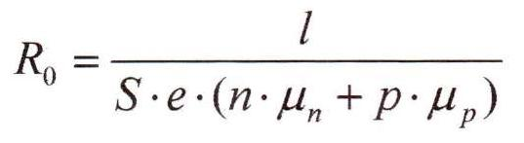
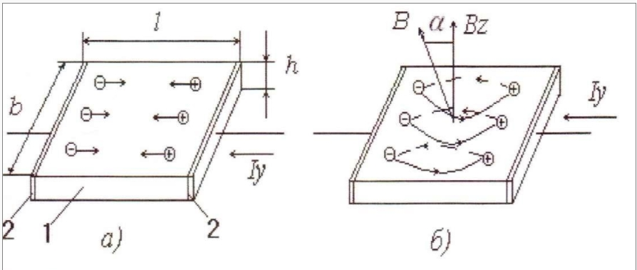
Магниторезистивные преобразователи Гаусса
Магниторезистивные преобразователи (МРП) основаны на использовании эффекта Гаусса, который проявляется в изменении электрического сопротивления преобразователя от влияния внешнего магнитного поля.
Эскиз конструкции МРП изображен на Рис. 1 а. Здесь представлена пластина 1, изготовленная из полупроводникового материала, с размерами l>b>> h, с двумя напыленными электродами 2.
При включении МРП в электрическую цепь ток в пластине, если магнитная индукция В=0, обуславливается носителями зарядов: электронами и дырками, перемещающимися по прямолинейным траекториям. Сопротивление пластины, при наличии носителей зарядов двух знаков, определяется выражением:
• e - заряд электрона;
• n и µn - средняя концентрация и подвижность электронов;
• p и µp - средняя концентрация и подвижность дырок;
• j и S=bh - соответственно длина и сечение пластины.
Рис. 1 – эскиз конструкции магниторезистивного преобразователя: а) магнитная индукция B=0; б) магнитная индукция B≠0.

Slide 12


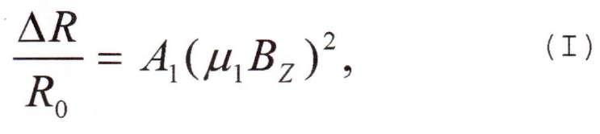
Магниторезистивные преобразователи Гаусса
При наличии внешнего магнитного поля с индукцией В (Рис. 1 б) на носители зарядов действует сила Лоренца:
где:
-нормальная проекция магнитной индукции;
V- вектор скорости движения носителей заряда.
При этом траектории носителей движения зарядов становятся нелинейными, а так же изменяется их подвижность.
Эти отклонения, увеличивающие путь электронов, приводят к возрастанию сопротивления полупроводника. Статическая характеристика МРП имеет вид:
где:
• R0 - сопротивление полупроводниковой пластины при отсутствии магнитного поля;
• ΔR=RBZ-R0 - приращение сопротивления полупроводниковой пластины под влиянием магнитного поля;
• RBZ - сопротивление полупроводника при наличии магнитного поля;
• µ1 - подвижность носителей тока;
• A1 - размерный коэффициент, характеризующий поле, материал и форму полупроводниковой пластины.

Slide 13
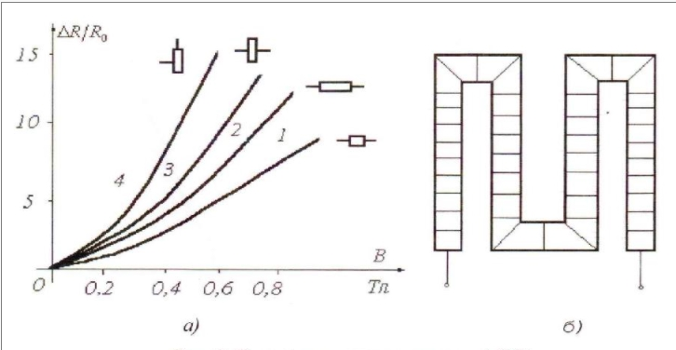
Магниторезистивные преобразователи Гаусса
Магниторезисторы изготовляются из полупроводниковых материалов таких как антимонид индия (InSb), арсенид индия (InAs) и других, в которых сильно проявляется магниторезистивный эффект вследствие большой подвижности носителей заряда.
Магниторезистивный коэффициент зависит от формы конструкции МРП. На Рис. 2 а показаны статические характеристики МРП, отличающиеся только отношениями длины и ширины.
Рис. 2 – семейство характеристик МРП.

Slide 14
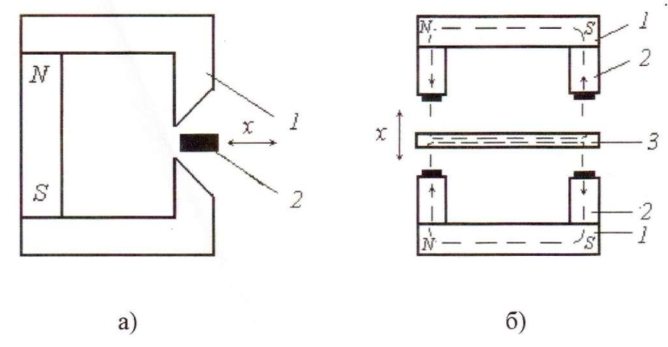
Магниторезистивные преобразователи Гаусса
Обычно используют для магниторезисторов форму пластины, имеющей малое отношение длины к ширине. Габаритные размеры магниторезисторов составляют единицы миллиметров. Для увеличения сопротивления МРП изготавливаются в виде ряда коротких участков, соединенных перемычками (Рис. 2 б).
Из статической характеристики следует, что с помощью МРП можно непосредственно измерять индукцию магнитных полей. Это используется в широком диапазоне изменения магнитной индукции от 10^-6 Т до 10 Т. Измерение же других параметров (перемещений, усилий, давлений и других физических величин) основано на косвенном методе, при котором необходимо вначале обеспечить взаимосвязь между исследуемым параметром X и изменением индукции магнитного поля Вг. Это приведет к изменению относительного сопротивления ΔR/R0, по которому можно судить об измеряемом параметре.
Рис. 3 – возможные схемы конструкций магниторезистивных преобразователей перемещений (МРПП).

Slide 15
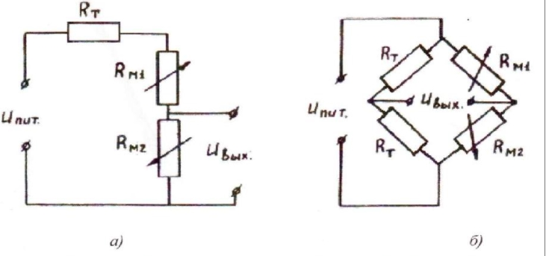
Магниторезистивные преобразователи Гаусса
На Рис. 3 а изображена магнитная схема 1 с переменным воздушным зазором, а следовательно, переменной величиной магнитной индукции МРП 2 при перемещении может занимать различное положение в воздушном зазоре системы и от этого будет изменяться магнитная индукция Bz воздействующая на него.
На Рис. 3 б изображена магнитная система с подвижным якорем 3. МРП укреплен на полюсах 2 постоянных магнитов 1. Магнитная индукция в рабочих зазорах, воздействующая на МРП, меняется при перемещении якоря.
Электрические схемы включения магниторезисторов приведены на Рис. 4.
Рис. 4 – электрические схемы включения магниторезисторов: а) делитель напряжения; б) мостовая схема.

Slide 16
Магниторезистивные преобразователи Гаусса
В схеме делителя напряжений (Рис. 4 а) используются два магниторезистора с сопротивлениями RM1 и RM2, и терморезистор RT, включенные в цепь питания Uпит постоянного или переменного тока.
Выходной сигнал Uвых снимается с одного из магниторезисторов.
Терморезистор RT сопротивление которого зависит от изменения температуры, служит для компенсации температурных погрешностей.
Мостовая схема (Рис. 4 б) состоит из двух магниторезисторов с сопротивлениями RM1 и RM2, и двух терморезисторов RT.
Терморезисторы, являясь плечами моста, одновременно обеспечивают компенсацию температурных погрешностей.

Slide 17
Магниторезистивные преобразователи Гаусса
Погрешности магнитоэлектрических преобразователей
МРП свойственны методические и инструментальные погрешности.
Инструментальные погрешности выражаются влиянием следующих факторов:
1. Неточностями изготовления деталей и сборок;
2. Изменением температуры окружающей среды;
3. Временными изменениями свойств материалов;
4. Изменением внешнего магнитного поля;
5. Непостоянством напряжения источника питания.
Методические погрешности определяются следующими факторами:
1. Нелинейностью статической характеристики;
2. Непостоянством магнитного поля из-за размагничивающего влияния тока в магниторезисторе;
3. Нагревом магниторезистора электрическим током;
4. Инерционностью носителей тока полупроводникового материала;
5. Инерционностью подвижного элемента конструкции.

Slide 18
Спасибо за внимание!
Notes:
Вы наверняка уже слышали слово нанотехнология в разговорах родителей, взрослых и, просто, по ТВ. Что означает слово "нано"

